Slide 1
Kubernetes

Slide 2
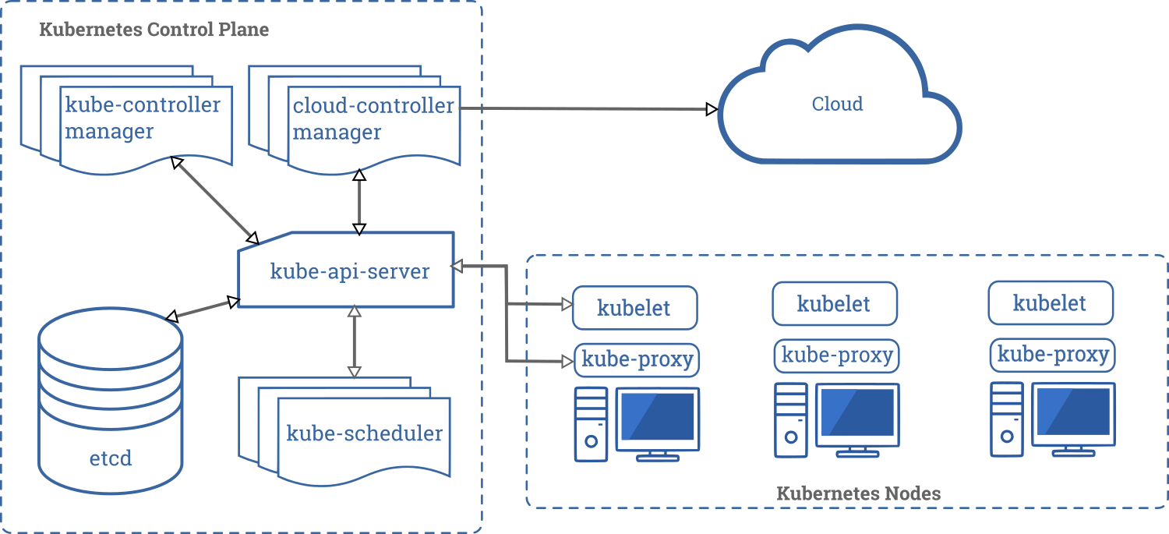
Notes:
kube-apiserver
основная точка входа для всех запросов – например, любые команды от kubectl отправляются в виде API-запросов к kube-apiserver на Master Node
API-сервер обрабатывает все REST-запросы, валидирует их и обновляет информацию в etcd (API-сервер единственный, кто работает с etcd – все остальные компоненты кластера выполняют запросы к API-серверу, а он уже обновляет информацию в etcd, см. Взаимодействие компонтентов)
выполняет аутентификацию и авторизацию клиентов
kube-scheduler
определяет, на какой Worker Node создавать новый pod (см. Pod), в зависимости от требуемых ресурсов и занятости нод
kube-controller-manager
демон, включающий в себя Controllers, такие как Replication Controller, Endpoints Controller и Namespace Controller
проверяет состояние кластера через API-сервер, и выполняет необходимые изменения
занимается созданием и обслуживаем Linux Namespaces и garbage collection
etcd
Key:value хранилище, используемое Kubernetes для управления конфигурациями и service discovery.

Slide 3
Kubernetes Objects
pods
Namespaces
ReplicationController (Manages Pods)
DeploymentController (Manages Pods)
StatefulSets
DaemonSets
Services
ConfigMaps
Volumes

Slide 4
Pod
A Pod (as in a pod of whales or pea pod) is a group of one or more containers, with shared storage and network resources, and a specification for how to run the containers.
kubectl get pods

Slide 5
Namespaces
Kubernetes поддерживает несколько виртуальных кластеров, работающих в одном и том же физическом кластере. Эти виртуальные кластеры называются пространствами имен или неймспейсами (namespaces).
Неймспейсы предназначены для использования в окружениях с множеством пользователей, распределенных между несколькими командами или проектами.
kubectl get namespace

Slide 6
ReplicationController
A ReplicationController ensures that a specified number of pod replicas are running at any one time. In other words, a ReplicationController makes sure that a pod or a homogeneous set of pods is always up and available.

Slide 7
DeploymentController
K8s deployment controller is responsible for the following functions
– Managing a set of pods in the form of Replica Sets & Hash-based labels – Rolling out new versions of application through new Replica Sets – Rolling back to old versions of application through old Replica Sets – Pause & Resume Rollout/Rollback functions – Scale-Up/Down functions

Slide 8
StatefulSets
StatefulSet используются для управления stateful-приложениями.
Создаёт не ReplicaSet, а Pod напрямую с уникальным именем. В связи с этим – при использовании StatefulSet нет возможности выполнить откат версии, но можно его удалить или выполнить скейлинг.

Slide 9
DaemonSets
DaemonSet в свою очередь является контроллером, основным назначением которого является запуск подов на всех нодах кластера: если нода добавляется/удаляется – DaemonSet автоматически добавит/удалит под на этой ноде.
DaemonSet подходят для запуска приложений, которые должны работать на всех нодах, например – мониторинг, сбор логов и так далее.

Slide 10
Services
являются точками входа в наборы подов и упрощают управление ими как единым целым. Они не управляют подами напрямую (вместо этого используют ReplicaSets), но в большинстве случаев вам даже не нужно знать, что это такое. Сервисы идентифицируют поды, которыми они управляют, с помощью меток.

Slide 11
ConfigMaps
это место, где хранятся данные конфигурации в форме ключ-значение. Среду для развертывания можно взять из ConfigMap — полностью или с определенными ключами.

Slide 12
Volumes
как и в Docker, соединяют контейнеры с хранилищем.

